Slide 1
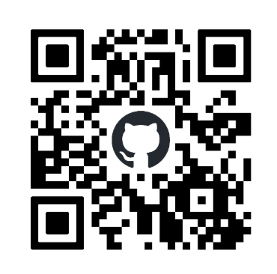
[ICCV 2025] DISTA-Net: Dynamic Closely-Spaced Infrared Small Target Unmixing
Shengdong Han
arXiv https://arxiv.org/abs/2505.19148
Code https://github.com/GrokCV/GrokCSO
Notes:
大家好，今天我向大家展示的是我们团队最新被ICCV 2025收录的一项工作：DISTA-Net: 动态 空间邻近 红外小目标 解混。目前我们的论文和代码均已上传至网络，大家可以通过以上链接或二维码进行访问，欢迎大家尝试。

Slide 2
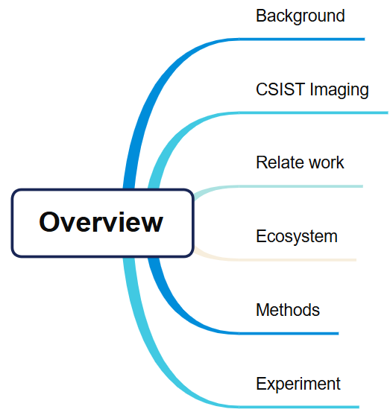
DISTA-Net: Dynamic Closely-Spaced Infrared Small Target Unmixing
Notes:
我将从
研究背景
空间邻近红外小目标的成像机理
相关工作与技术瓶颈
我们的生态系统
方法以及实验
这几个方面具体介绍我们的工作。

Slide 3
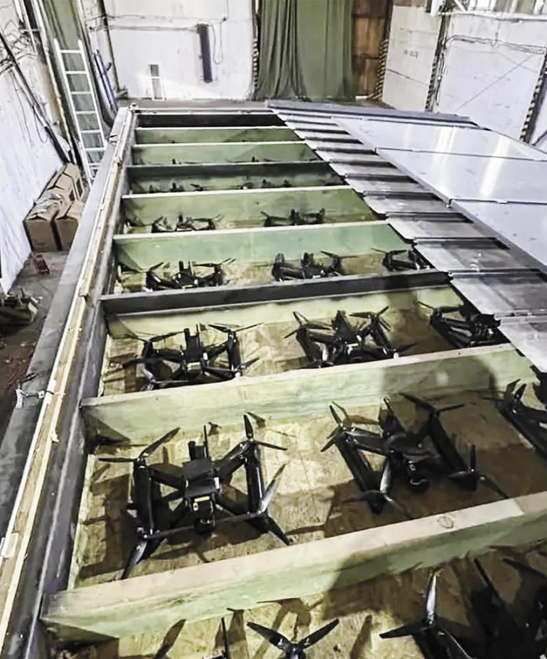
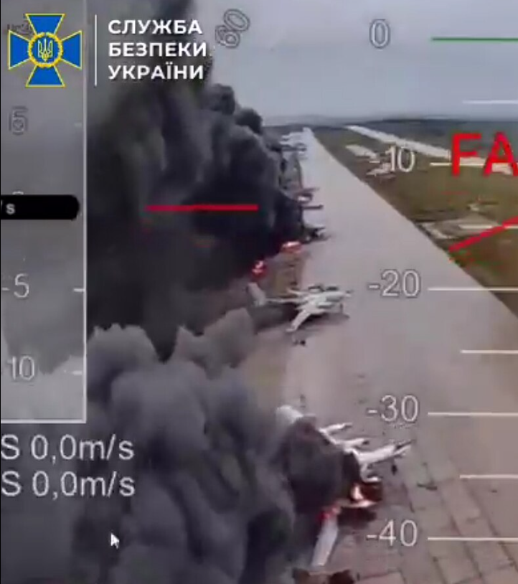
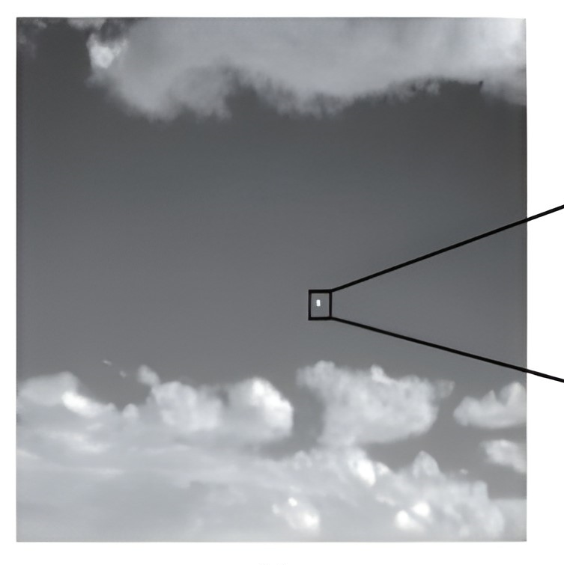
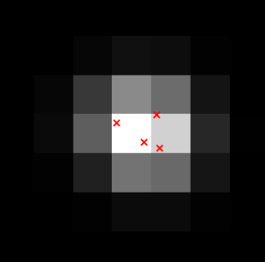
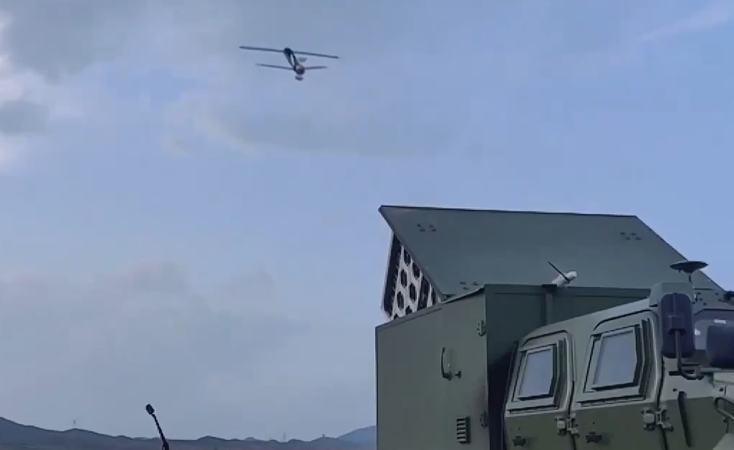
Background
空间邻近红外小目标(Closely-Spaced Infrared Small Targets, CSIST)：当远距离多目标(无人机/导弹)集群化、高密度出现时，信号混叠使得目标数量统计、亚像素级定位以及辐射强度测定困难。
(a)“蛛网”行动车载无人机群
(c) 空间邻近目标红外成像
(b)固定翼蜂群无人机平台
Notes:
无人机在现代战争中的应用屡见不鲜，特别是最近乌克兰针对俄罗斯发动的“蛛网”特别军事行动，对其造成的损失令世界震惊。
值得关注的是，新一代无人机开始采用不依赖无线电的光纤制导模式，使得电子干扰、欺骗等传统 反无人机 手段失效，加大了反制无人机的难度。
这就显得 红外检测技术在远距离探测和监视无人机、导弹任务中的作用愈发重要——因为红外探测器能够有效捕捉热信号。
但当远距离多目标 无人机/导弹 集群化、高密度出现时，光学扩散现象导致红外成像混叠严重，多目标可能集中在几个像素中，导致难以准确识别目标的数量和位置。
严重阻碍了红外搜索与跟踪 系统后续的探测、跟踪和识别阶段。

Slide 4
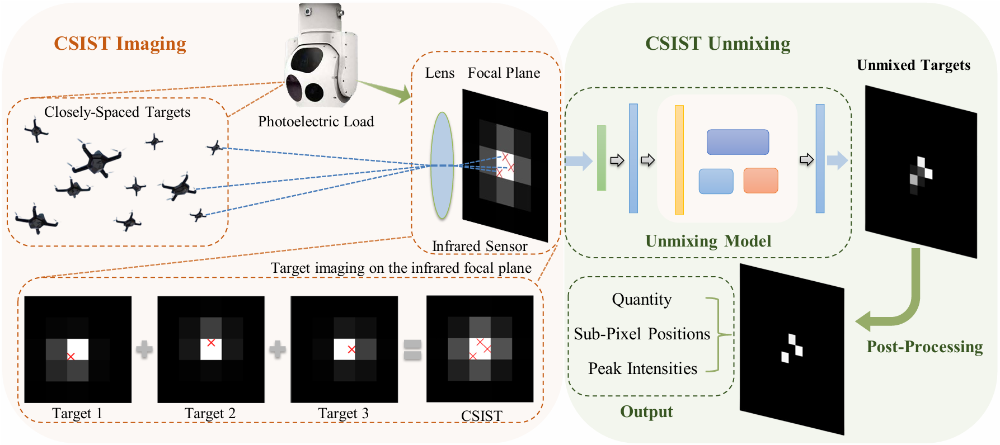
Background—CSIST Unmixing
🎯
ISTD
基础检测阶段
位置识别
二值判断
VS
后置重建阶段
亚像素级定位
多维度解析
🔍
解混重建技术
生态系统
CSIST
Notes:
这就是凸显出 CSIST 解混 这一任务的重要性。
CSIST umxing 一句话来说 就是从有限的像素信息中，精准识别出这类远距离 空间邻近 红外小目标 的和数量 位置 以及辐射强度的问题。
这一任务与传统红外小目标检测任务不同，
虽然都聚焦红外小目标，但还是存在本质的区别：
首先，. **处理流程的阶段差异** 传统红外小目标检测是CSIST解混任务的**前置任务**，
传统 红外小目标检测 负责检测 这一重叠目标，
是我们任务中 预测目标 亚像素位置 和 辐射强度预测的基础。
2.
其次，**从预测目标的本质来讲**：
区别于传统二值化目标存在与否的 检测范式，
我们的研究通过亚像素位置测定 和 辐射强度估算，
实现了多维度目标 特性解析，为 红外目标特征 的认知 提供了更深入的解决方案。
因此，为促进这一领域和任务的持续发展，我们同时致力于构建完整的空间邻近红外小目标 研究**生态系统**，
涵盖从数据集、评价指标到工具包的全套解决方案。
以及探索有效的 解混和重建技术 这两个方面。

Slide 5
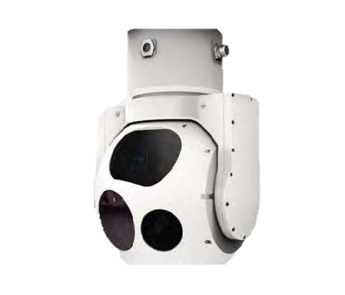
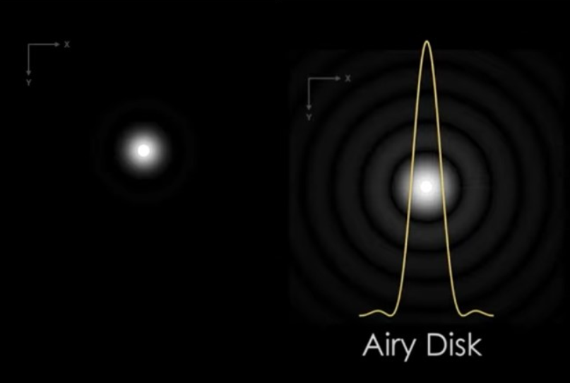

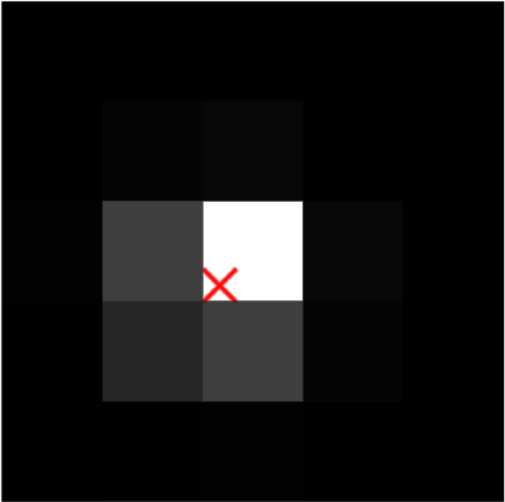
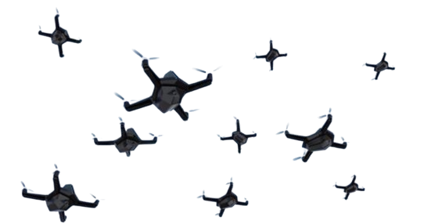
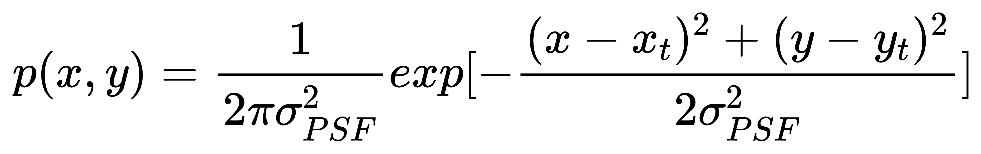
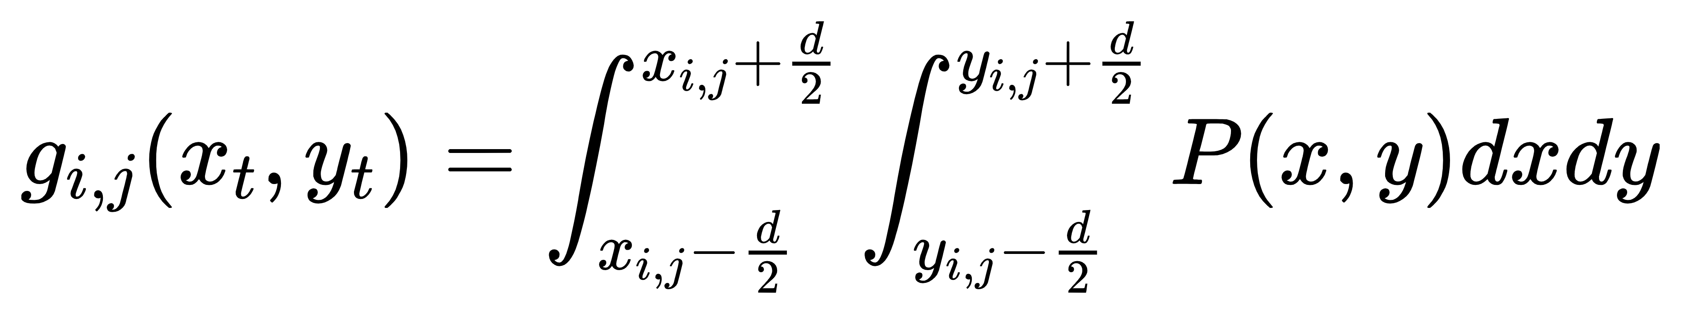
CSIST Imaging
光学系统的衍射效应导致点目标的能量分布在几个相邻像素之间，这种现象通常使用二维高斯点扩散函数 (Point Spread Function, PSF) 来描述：
CSIST Imaging
Photoelectric Load
Focal Plane
Infrared Sensor
Closely-Spaced Targets
PSF：
Lens
像元响应：
Notes:
当单一点光源通过透镜成像时，在焦点处会出现一种称为 “艾里斑 (*Airy disk*) ” 的衍射图案，
其特征为 中央呈现明亮圆斑，周围环绕着 多个明暗相间的 同心环 状条纹。
这种衍射效应通常 用 点扩散函数 (*Point Spread Function, PSF*) 进行近似，
其标准差取决于 传感器透镜 焦距 (F值) 和波长， 用于量化能量扩散程度。
此时，成像的像元 $(i,j)$ 对目标 $(x_t, y_t)$ 的响应可以通过PSF在像元边界内的积分值

Slide 6
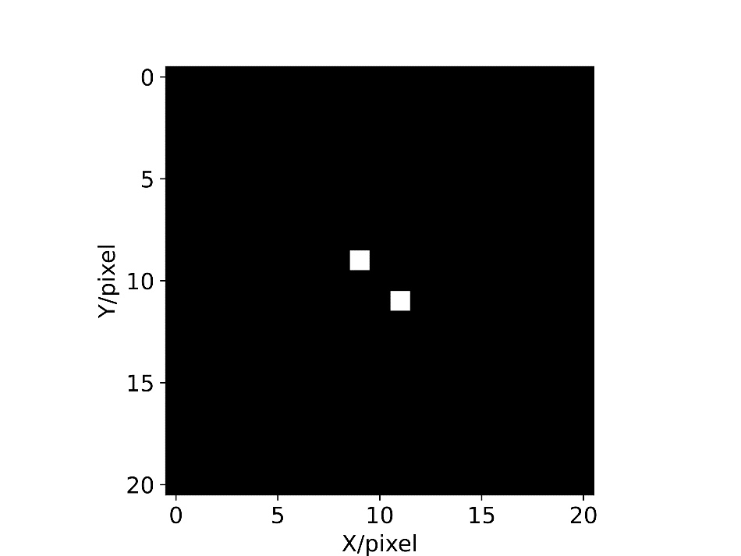
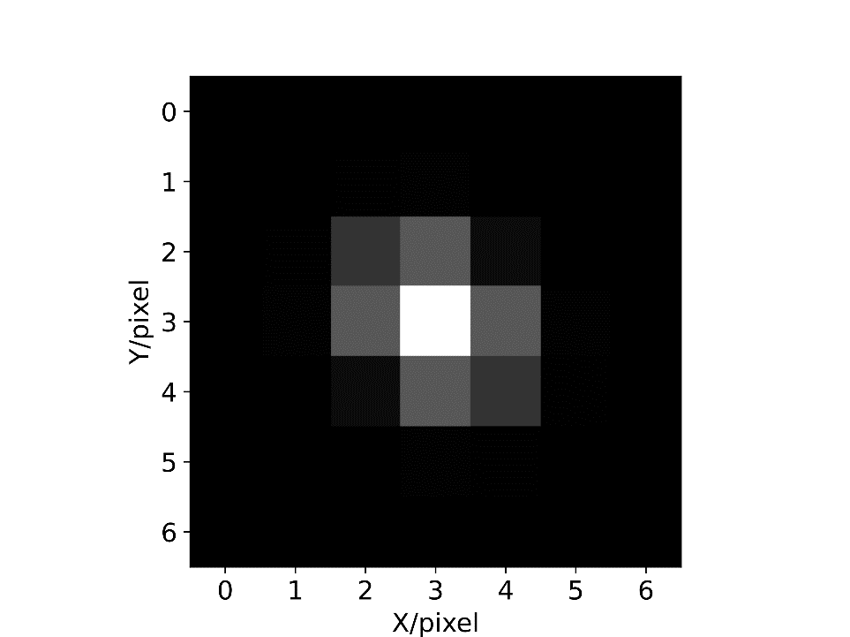
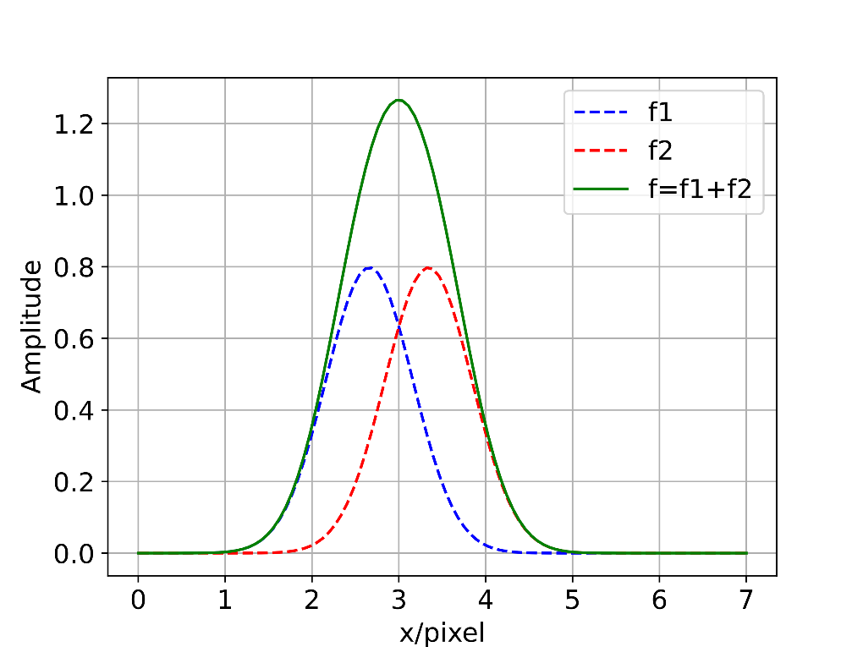
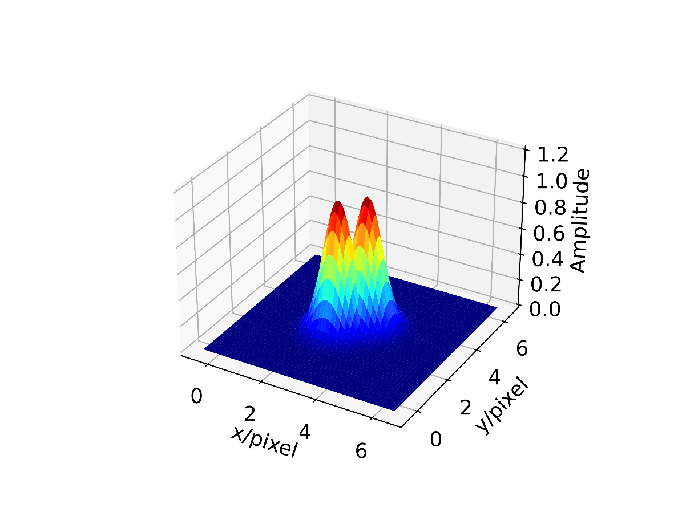
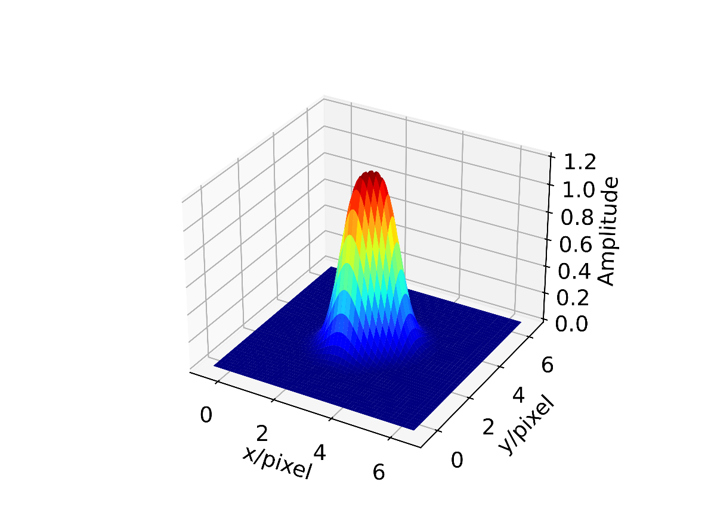
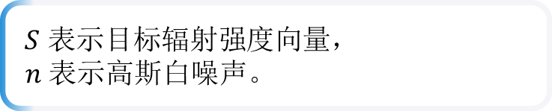
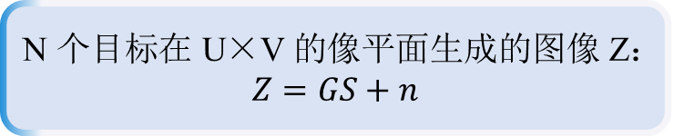
CSIST Imaging
当多个目标在近距离存在时，探测器接收到的能量响应是各 PSF 的线性叠加。这一叠加原理是空间邻近目标解混过程的基础，其中叠加响应必须被分解为单个目标。
Response Peak
Stacked Response
N 个目标在 U×V 的像平面生成的图像 Z：
$$Z=GS+n$$
Imaging
$S$ 表示目标辐射强度向量，
$n$表示高斯白噪声。
Linear Sum
关键挑战：目标间距小于 1R 时，是传感器的物理分辨极限，严重的混叠现象使得难以确定目标的数量及其精确空间坐标。
Unmixing
Independent PSFs
PSF Function
Notes:
在多目标成像中，每个目标由于光学扩散现象，其辐射能量在焦平面发生扩散。
每个像素捕获的辐射强度是多点源目标的累积响应，也就是线性叠加。
基于这种 二维高斯扩散函数 的焦平面成像模型，红外图像可以表示为 Z = G S + N.
其中G是一个导向矩阵，第i行第j列的值表示 第i个像素对第j个目标的响应幅度。
这一问题的难点在于，当目标非常近，特别是间距小于艾里斑半径时，是传感器对两个点源目标的物理分辨极限，也称之为**瑞利依据**，这里的1R大概等于1.9倍sigma
具体由 为探测波长 和 透镜直径决定。

Slide 7
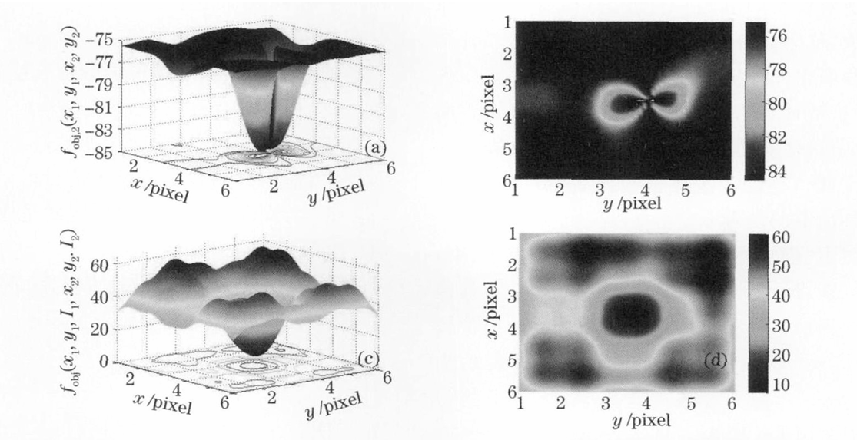
Relate work
🔧 传统优化方法
🎛️ 超参数依赖 性能高度依赖超参数调整，计算复杂度大，难以实际应用
📍 泛化能力差 目标数量或位置变化使最优超参数选择复杂化，限制了方法的实用性
🎯深度学习应用的挑战
1
2
任务目标的根本差异
缺乏开放的深度学习生态系统
关键缺失要素
🗂 公开基准数据集
📊 定制化评估指标
🛠 开源工具包
(1) CSIST-100K，公开基准数据集
通用图像超分辨率
通过恢复高频细节增强图像清晰度，将低分辨率图像映射到高分辨率图
CSIST Unmixing
解耦并准确估计重叠目标的数量、位置和强度，需要将图像映射到具体的目标属性
(2) CSO-mAP，用于亚像素检测的专用评估指标
Ecosystem
影响：阻碍该领域的研究进展
(3) GrokCSO，开源工具包，包含DISTA-Net及其它模型
Notes:
针对这一挑战，传统方法通常将问题表述为参数估计任务，
并采用优化算法进行求解~\cite{TSP2021ExtendedObjects}。
然而，现有基于优化的 模型性能 高度依赖于精细的超参数调优
制约了实际应用。
此外，目标数量或位置的 变化进一步增加了 最优 超参数选择的难度，限制了这些方法的泛化能力和实用性
深度学习方法已彻底改变了图像超分辨率技术 \cite{SPM2023Superresolution},
然而，其在 CSIST 解混中的应用尚未被探索，这主要归因于任务目标的根本差异以及生态系统限制。
与通过恢复高频细节来提升清晰度的通用超分辨率技术不同 \cite{wu2024fully}，
CSIST 解混需要精确估算重叠目标的数量、位置及辐射强度——本质上是将图像映射到特定目标的属性，而非传统的像素空间超分辨率。
这一挑战由于缺乏标准化基准数据集、专用评估指标和开源实现而变得更加严峻，极大地阻碍了该领域深度学习方法的研发与性能比较。

Slide 8
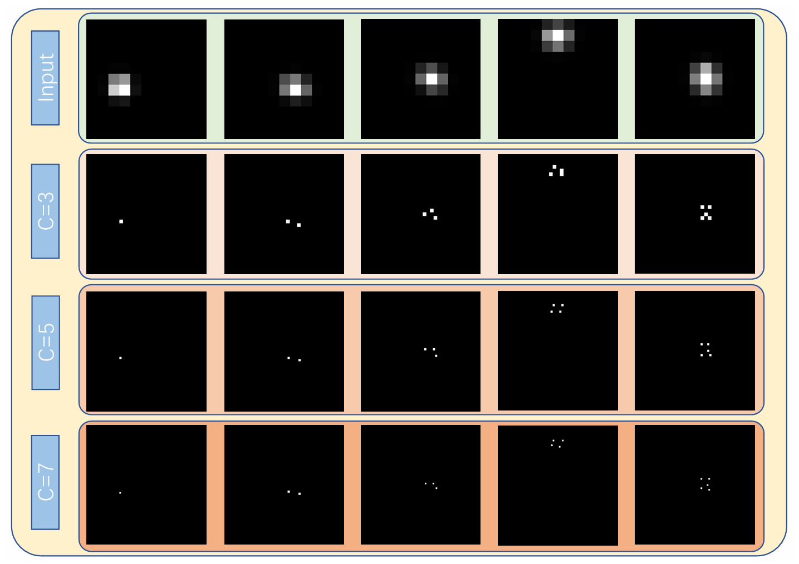
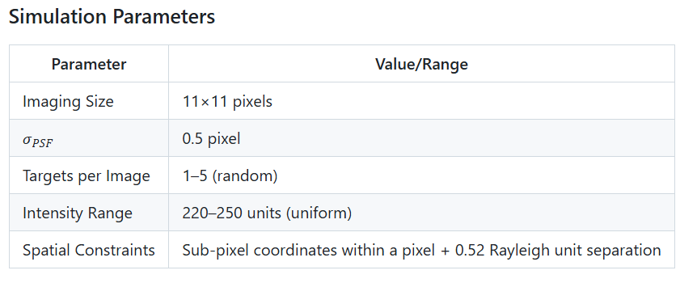
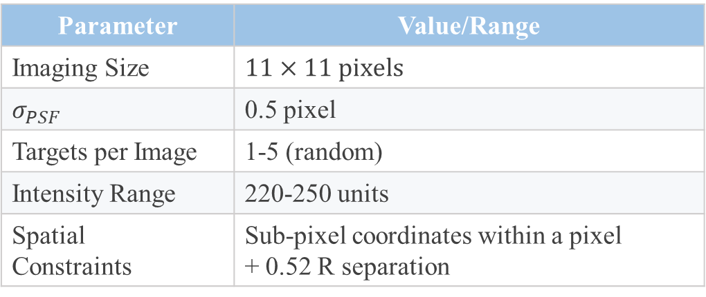
CSIST-100K
基于光学衍射效应和瑞利判据 (Rayleigh criterion)，仿真实验生成 10w 张图像及其标注构成数据集 CSIST-100K
Parameter | Value/Range
Imaging Size | $$11×11 pixels$$
$$σ_{PSF}$$ | 0.5 pixel
Targets per Image | 1-5 (random)
Intensity Range | 220-250 units
Spatial Constraints | Sub-pixel coordinates within a pixel + 0.52 R separation
Notes:
在本研究中，设定 $\sigma_{\mathrm{PSF}}$ 为 0.5 像素。
我们的仿真实验涵盖了包含 1 至 5 个重叠目标的图像，
每个目标具有二维坐标和辐射强度信息（220 至 250 单位）。
目标集中在随机的 单个像素中，同时保持至少 0.52 瑞利单位的间距。
在此配置下，生成了一个包含 100,000 个样本的数据集\textbf{CSIST-100K}，其中 80,000 个样本构成训练集，剩余的 20,000 个样本平均分配给验证集和测试集。
首行分别是含 1 到 5 个目标的混叠情况，下三行是不同倍率分割的解混结果
如图 ~\ref{fig:gallery} 所示, CSIST 会在像平面发生扩散，能量主要集中在 $3 \times 3$ 像素区域内。这导致显著的混叠现象，使得确定目标的数量及其精确空间坐标变得极为困难。

Slide 9
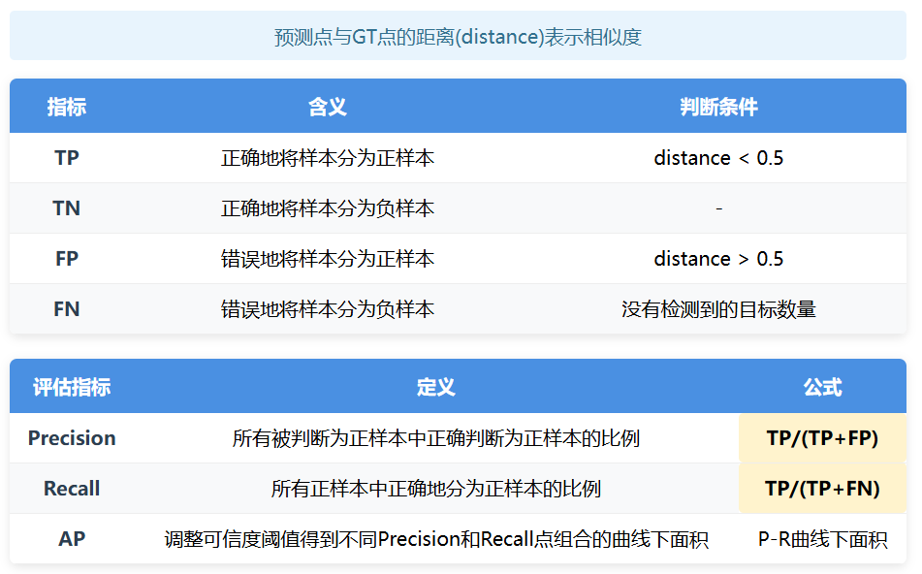

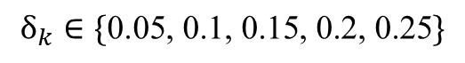
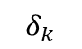
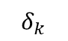
CSO-mAP
$$δ_{k}$$
$$δ_{k}$$
Ground-Truth Center
Predicted Center
$$δ_{k}∈\{\text{0.05, 0.1, 0.15, 0.2, 0.25}\}$$
Notes:
受通用目标检测中平均检测精度 (*Mean Average Precision, mAP*) 指标的启发，
我们提出 **空间邻近目标平均精度, CSO-mAP*) ，用于评估 *CSIST* 检测的准确性。
并引入一个 *CSO* 匹配准则，其中只有当预测点与真实目标距离小于某一阈值，并且真实目标没有与另一个强度更高的预测点匹配，才将其指定为 *TP*，
， $$k = 1,2,3,4,5$$ , 用于控制所需的定位精度。
一旦预测被分类为真阳性 (*TP*) 或假阳性 (*FP*) ，将按照 *COCO* 中的常见做法构建二进制列表，其中真阳性预测用 1 表示，假阳性预测用 0 表示。通
过动态调整检测亮度阈值，可获得一系列精确度和召回率值，从而形成 *PR* 曲线。计算 PR 曲线下的面积获得平均精确度（*AP*），
对模型在不同灰度阈值下的性能进行综合评估，有效总结了精确度与召回率之间的权衡关系。这里的距离阈值设置为$\delta_k \in \left\right\}$$ 是一系列距离阈值
最后， (*CSO-mAP*)，
是通过对不同距离阈值 $$\delta_k$$ 下计算的 *AP* 取平均值，平衡了不同的检测精度需求。 我们的实验设置阈值为 \{ 0.05, 0.1, 0.15, 0.2, 0.25

Slide 10
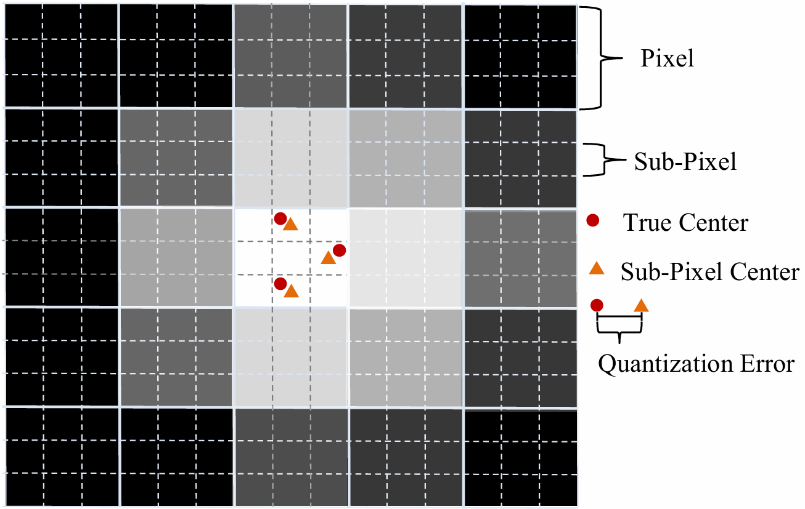
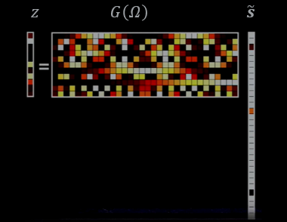
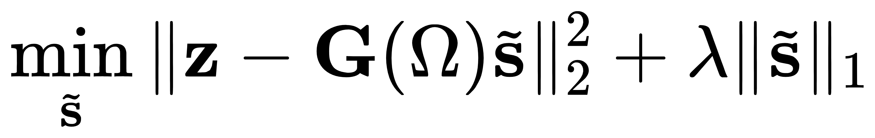
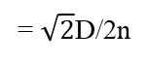
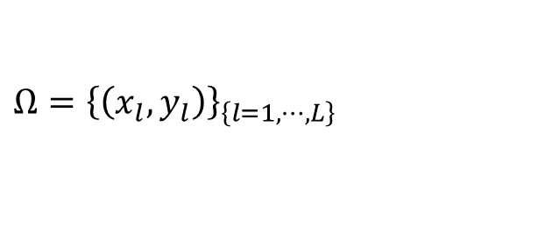
Sparse Reconstruction
通过亚像素划分将 CSIST 解混问题转化为稀疏信号恢复问题
= D
= $\sqrt{2}$D/2n
Sub-pixel division
Measurement model:
$Ω={\left.\left\{\left(x_{l},y_{l}\right)\right.\right\}}_{\left\{l=1,⋯,L\right\}}$
Notes:
在允许一定量化误差的前提下，像平面上 目标的可能位置是有限的。
基于这一特性，可以穷举所有亚像素可能出现的位置，构建一个完备的可能目标位置集合，表示为 $$\Omega=\left\{(x_l,y_l)\right\}_{l=1,\cdots,L}$$。
其中L表示有限的位置数量。
这样可以确保 *CSIST* 中的实际目标位置 组成的集合 必定是 omge 的一个小子集。
如果我们 **将每个像素划分为 $$n×n$$ 个亚像素网格**，总共得到如图所示的这些 亚像素。
只要网格划分足够精细，每个亚像素最多包含一个目标，
且目标位置与最近的亚像素中心的最大偏差不超过 $$\sqrt2D/2n$$ 这样的误差。
像元宽度 图中反映了像素划分为 3 的亚像素网格的过程
位置集表示为所有亚像素中心的集合。
以完备的位置集计算导向矩阵 可以得到测量模型的超完备表示：
$$
z=G\left(\mathrm{\Omega}\right)\tilde{s}+w，(4)
$$
在 辐射强度向量s中 不存在目标的位置 用0表示。
可以看到当 n>1 时，导向矩阵$$G(\mathrm{\Omega})$$ 的列数显然多于行数 ($$L\gg UV$$) ,
由于目标的数量远小于位置集的大小。所以S向量本质是稀疏的。
这一测量模型被重新表述为稀疏表示，
远距离 *CSIST* 解混任务也被转化为一个稀疏信号重构问题。
这种稀疏恢复问题可以用 1 范数正则化的方式来形式化表示：
$$
\min_{\tilde{s}}{\left \| z -G\left(\Omega\right)\widetilde{s}\right \| } _2^2+\lambda\parallel\widetilde{s}\parallel_1，(5)
$$
其中 $$ \lambda$$ 是一个通常预先确定的正则化参数。
一旦成功求解 重构结果 $$\widetilde{s}$$，
那么S中非零元素个数对应了 CSIST 中目标的个数，
与非零元素对应的基函数的位置集表示 *CSIST* 中各个目标的位置。

Slide 11
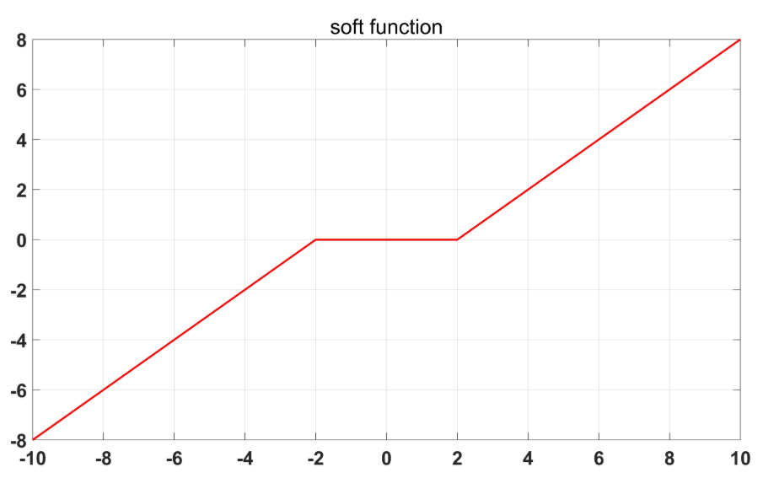
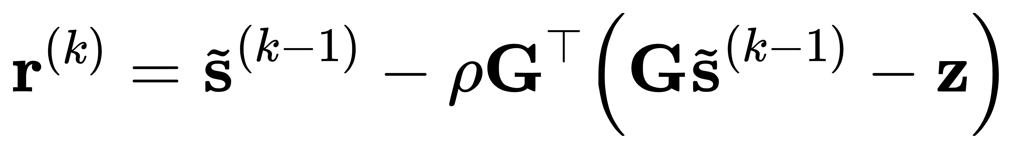
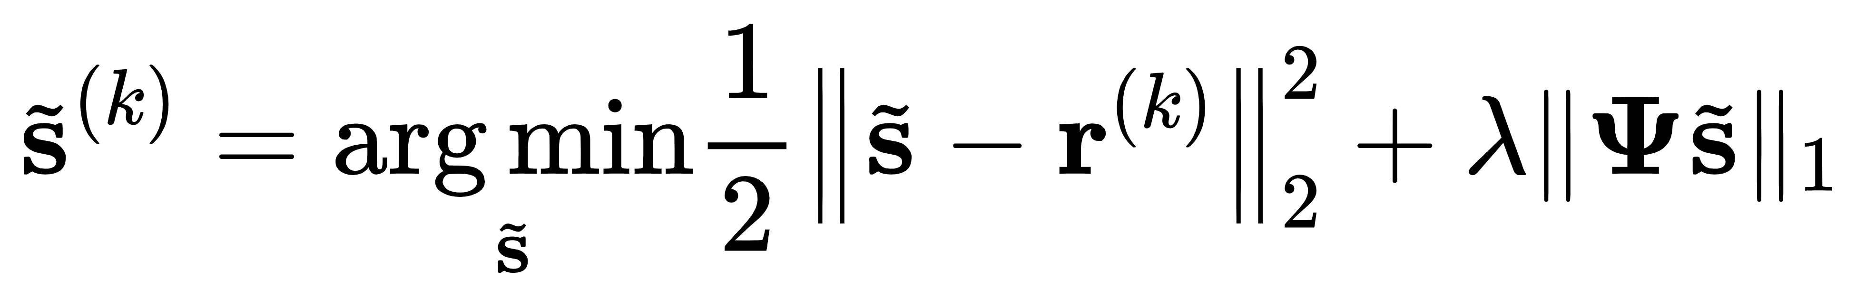
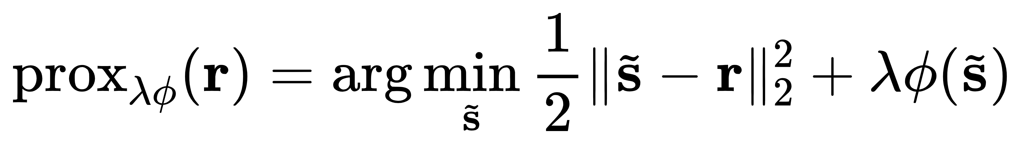
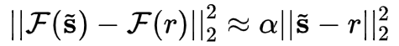

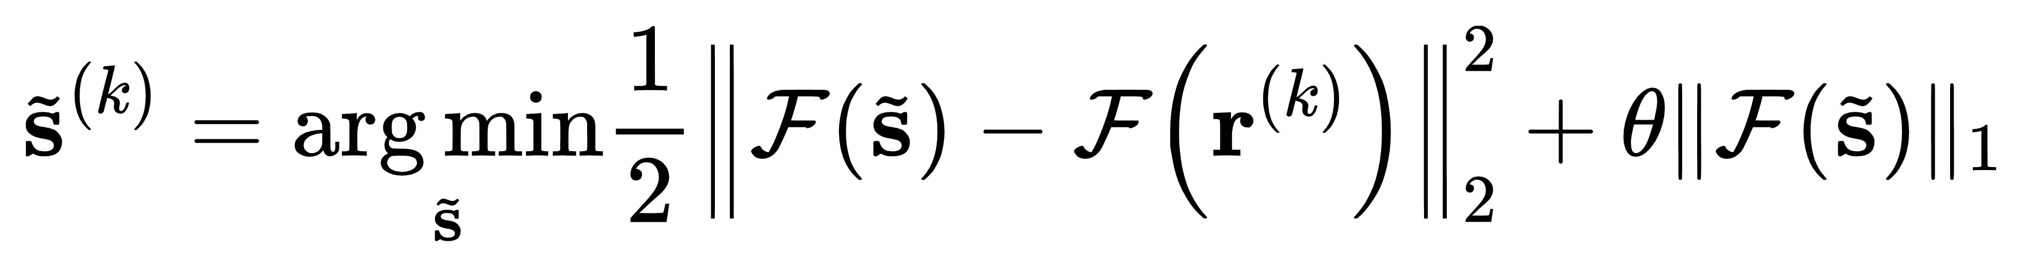
$${\text{ISTA}\text{−}\text{Net}}^{\left[1\right]}$$
Alternating steps:
Step（1）
Step（2）
Step（2）solved by:
定理1
Replace with a trainable non-linear transform $ℱ\left(⋅\right)$
稀疏表示优化求解：从凸优化到深度展开
https://www.bilibili.com/video/BV1TV411X7ws/
Zhang J, Ghanem B. ISTA-Net: Interpretable optimization-inspired deep network for image compressive sensing[C]//CVPR 2018: 1828-1837.
Notes:
迭代收缩阈值算法 (ISTA) 是经典一阶近端方法，非常适用于求解大规模线性逆问题，通过交替执行式 (1)(2) 两个更新步骤来解决稀疏重建问题。
第一步是梯度下降更新。
而第二步的求解，2018年CVPR的论文 ISTA-Net证明使用非线性变换F取代正交变换 分别作用于s和r之后，他们差的二范数的平方 与，s-r的二范数平方依然保持近似线性相关
这样步骤2就变成了标准的lasso问题了，可以用软阈值函数进行求解了，
具体的计算方法可以参考这边的链接，这里有详细的凸优化到深度展开的介绍。
然而，使用这种方法，变换网络权重以及关键迭代变量在训练后固定不变，在面对复杂多变的CSIST解混场景时，难以自适应调整特征提取策略。

Slide 12
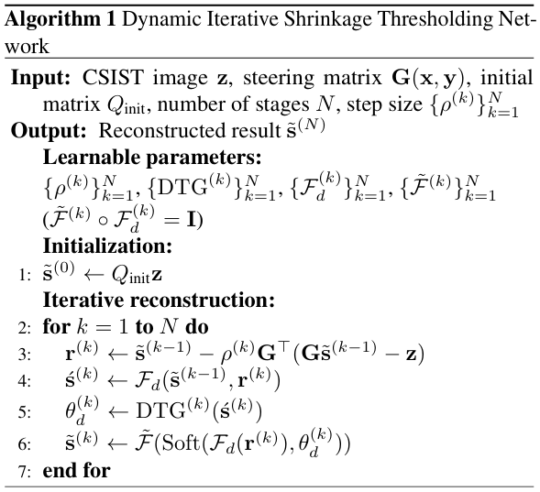
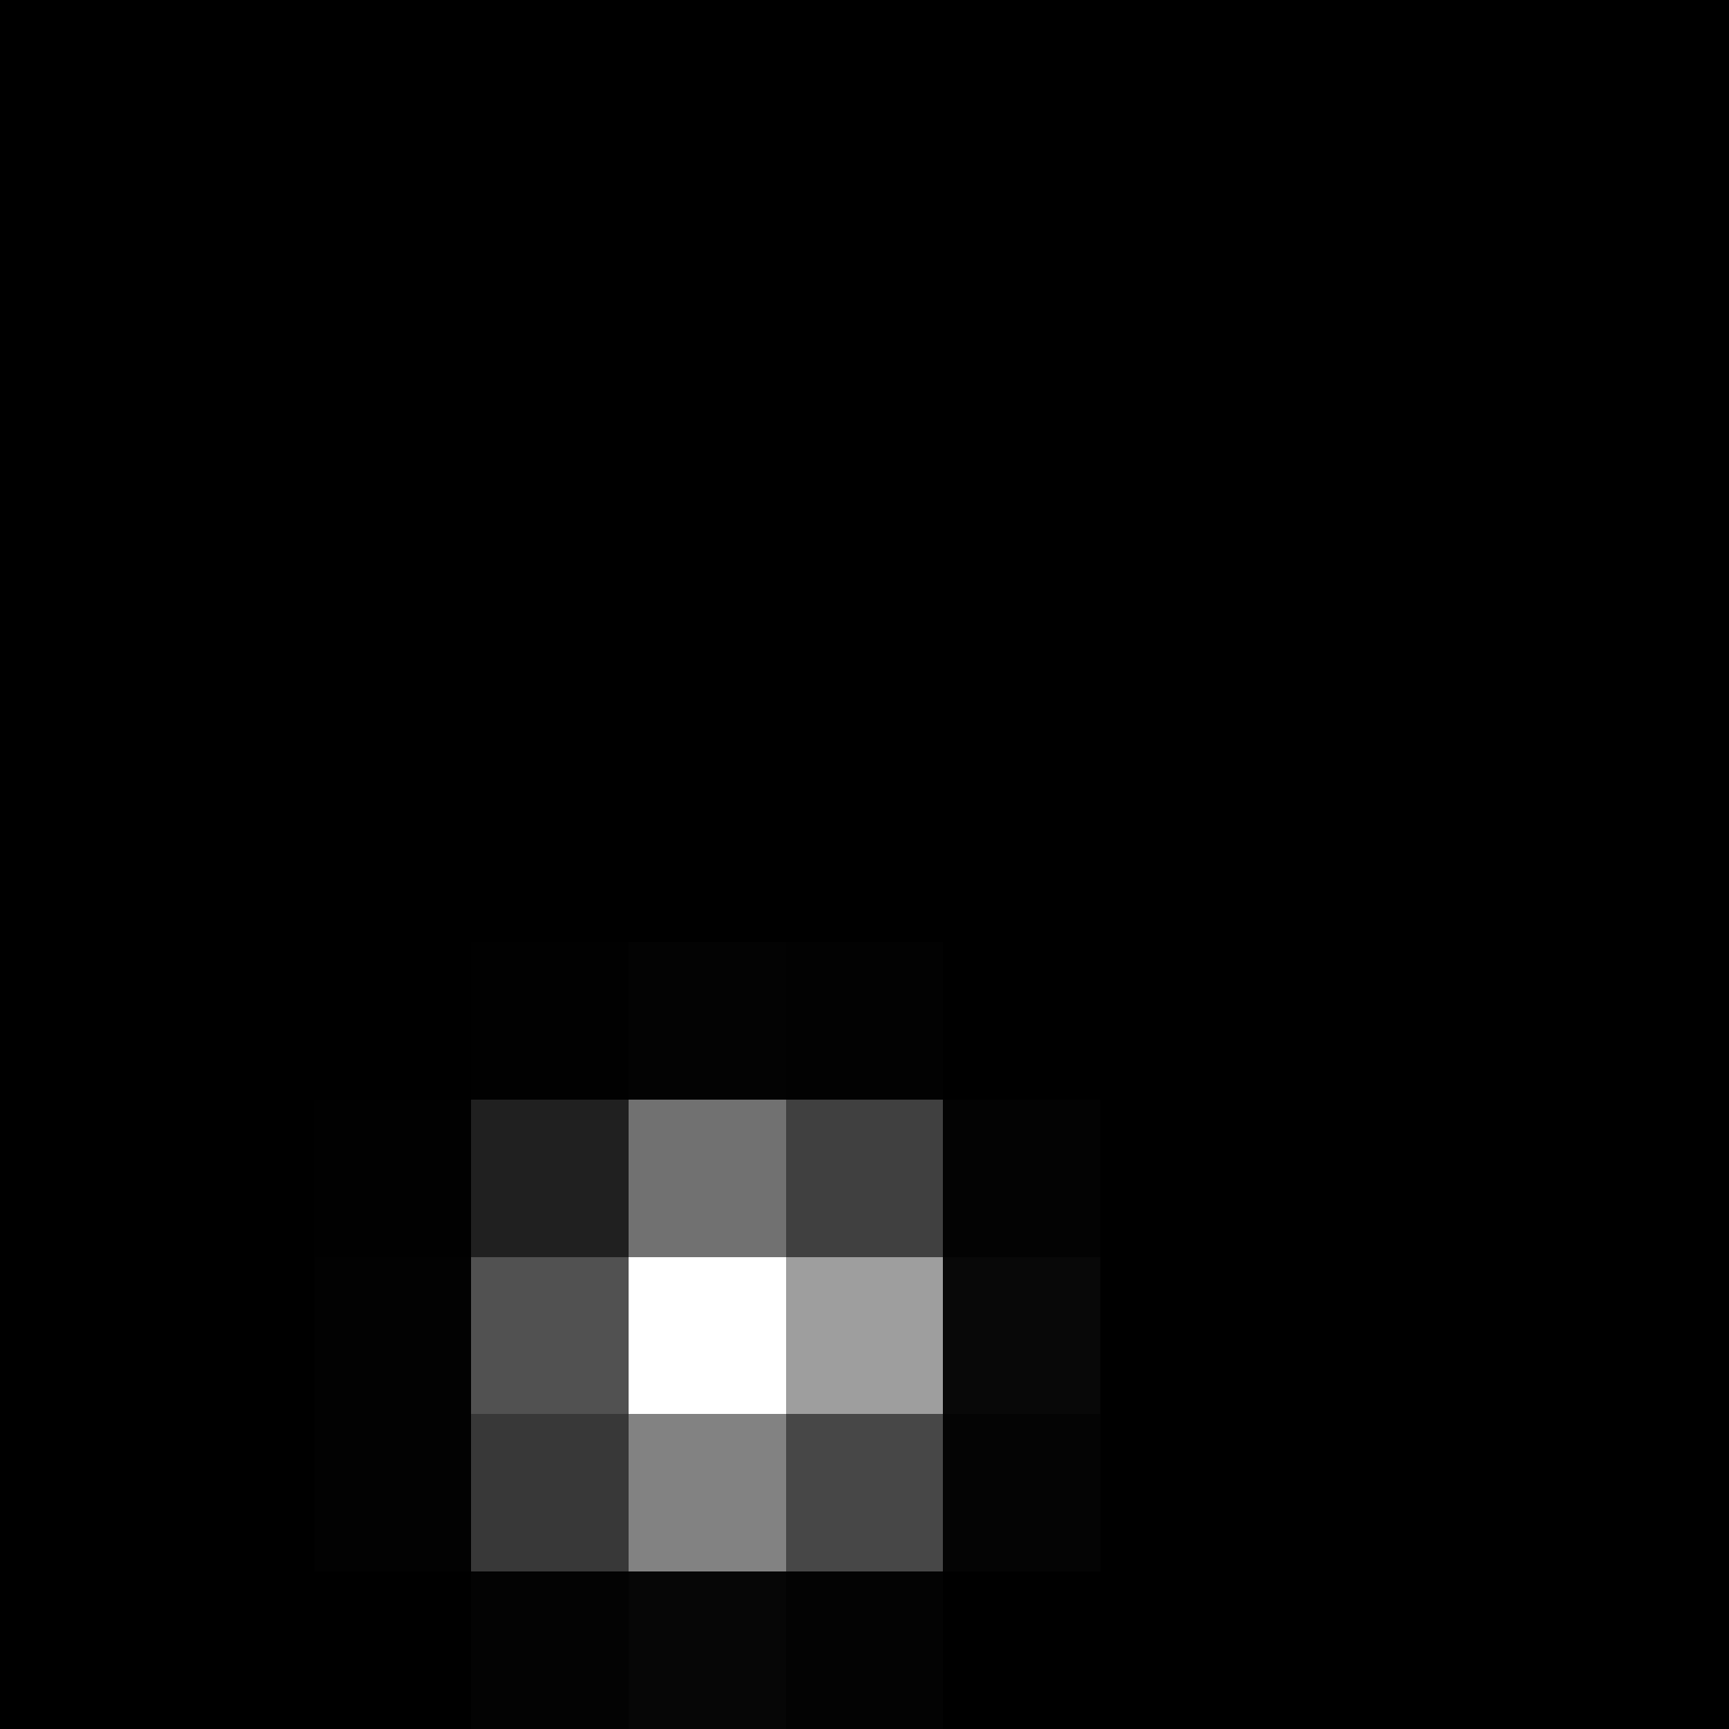

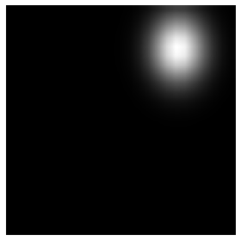
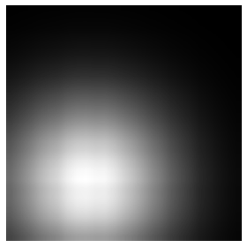
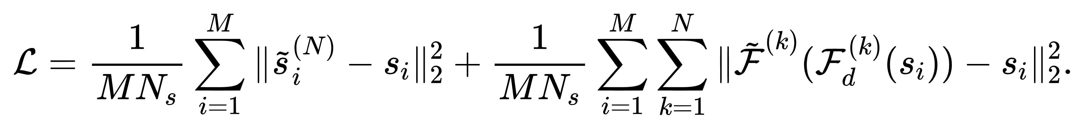
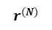
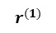
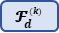
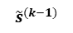



























DISTA-Net
引入动态机制，DISTA-Net 提出两个关键改进：
动态变换模块，采用双分支结构设计，通过动态卷积核实现对特征表示的自适应调整，增强网络的特征表达能力；
动态阈值模块 ，引入双卷积层结构捕获多尺度特征，显著改善了图像重建过程中对稀疏向量扰动的鲁棒性。
$$r^{(1)}$$
$$r^{(1)}$$
$$r^{(1)}$$
$${\tilde{s}}^{(k−1)}$$
$$r^{(k)}$$
$${\tilde{s}}^{(N−1)}$$
$$r^{(N)}$$
$${\tilde{s}}^{(N)}$$
$${\tilde{s}}^{(0)}$$
$$r^{(1)}$$
$$Soft(⋅,θ_{d}^{\left(1\right)})$$
$$Soft(⋅,θ_{d}^{\left(k\right)})$$
$$Soft(⋅,θ_{d}^{\left(N\right)})$$
Initialization
…
…
$${\text{ℱ}}_{d}^{(1)}$$
$$\text{DTG}$$
$${\tilde{\text{ℱ} }}^{(1)}$$
$${\text{ℱ}}_{d}^{(k)}$$
$$\text{DTG}$$
$${\tilde{\text{ℱ} }}^{(k)}$$
$${\text{ℱ}}_{d}^{(N)}$$
$$\text{DTG}$$
$${\tilde{\text{ℱ} }}^{(N)}$$
$${\tilde{s}}^{(k−1)}$$
$$Soft({\acute{s}}^{(k−1)},θ_{d}^{(k)})$$
$$r^{(k)}$$
Conv
ReLU
$${\acute{s}}^{(k−1)}$$
$${\tilde{s}}^{(k)}$$
Conv
$$×α$$
+
$$θ_{d}^{(k)}$$
Conv
ReLU
Conv
Sigmoid
Conv
×
Dynamic Conv
$$×(1−α)$$
C
Avg
Max
Pool
$${SA}_{ }$$
Conv
Sigmoid
+
Conv
$${\tilde{\text{ℱ} }}^{(k)}$$
…
…
Conv
×
C
Channel Concatenation
$${\text{ℱ}}_{d}^{(k)}$$
Dynamic Threshold Generator
Element Product
Element Addition
×
+
Notes:
针对静态网络限制，我们提出 动态迭代收缩阈值框架。
通过实时调整 网络参数 响应 输入特征的变化，提升模型对密集目标混叠模式的适应能力。（
具体实现流程在算法 1这边。
首先用梯度下降更新r
而近端映射部分分为之后的三步，分别是利用s对r进行动态变换，
接着利用动态阈值生成器生成阈值，并进行软阈值处理，
最后，通过逆变换完成重建。如此迭代N步。
DISTA-Net 将每个迭代 映射到网络层。通过构建这些网络层 进行端到端训练，DISTA-Net 能够自动优化参数，
相较于传统 ISTA 中手动设计的参数，既提升了性能又保持了可解释性。
其中，动态变换是一个双分支结构
上面的分支以梯度下降输出的r 作为输入，利用conv-relu-conv的进行非线性变换，
下面的分支以s作为辅助信息，由多层感知机 实时生成 与输入相关的卷积核参数，然后对r经行卷积，使得特征提取过程具备输入自适应能力。
最后通过Sigmoid函数的特征与 上路分支的非线性变换结果 加权相加。
动态阈值生成器通过多尺度感受野的选择性机制（Soft Selection），
自适应地捕捉输入图像中因混叠形态差异导致 的 局部特征变化，生成空间位置相关的动态阈值。
这种选择机制是一种soft的机制，以动态变换的输出结果为输入，
连续经过两个3×3的卷积获得3×3和5×5的感受野，
接着按照通道维度拼接，施加平均池化和最大池化并通过1×1的卷积 和 sigmoid函数 得到空间注意力
将加权求和多尺度特征通过卷积输出动态阈值，其形状与动态变换的结果一致。
最后，经过简单的软阈值计算即可
逆变换模块使用简单的conv relu conv结构。其功能上与动态变换互逆，能将特征恢复至原空间，这也是istanet算法中定理1应用的前提。
其 实现 只需要在损失函数中保证动态输出的结果经过逆变换后尽可能不变即可。
损失函数的另一部分是常见的mse损失，作为保真项
而网络的初始使用线性映射即可。

Slide 13


Experiment
Notes:
我们在工具包中移植了各种方法
与DISTA-Net 在 CSIST-100K数据集上进行了实验。如图所示，包含传统优化算法、图像超分辨率方法以及各种深度展开方法。
评估指标包括（\#P/FLOPs）、定位精度（CSO-mAP）和图像质量（PSNR/SSIM）。
在定位精度评估方面，我们采用 CSO-mAP 指标并设置不同距离阈值（从 AP-05 到 AP-25），
其中较小的阈值表示更严格的定位精度要求。
例如，AP-05 评估 0.05 像元宽度内的检测精度，代表极高的精度需求。
考虑到亚像素划分 $c=3$ 时存在 0.236 像元宽度的固有系统误差，本研究以 0.20 像元和 0.25 像元精度的 AP-20 和 AP-25 作为主要性能指标。
实验结果表明 DISTA-Net 可实现 86.18\% 和 97.14\% 的准确率，显著优于现有方法。
在反映空间邻近小目标的平均精度指标 mAP 中，我们的方法以 46.74\% 的准确率保持领先优势，展现出其在不同精度要求下的稳健定位能力。
在模型效率方面，DISTA-Net 以适中的计算成本（2.179M 参数和 35.103G Flops）实现了上述结果，与 ACTNet（46.212M 参数，62.798G Flops）和HAN（64.342M 参数，495G Flops）等方法相比，显著优于现有方法。
此外，DISTA-Net 在所有对比方法中展现出最优的图像质量，其 PSNR（37.8747）和 SSIM（99.79）得分最高，展现了其卓越的图像细节还原能力。
这些综合结果验证了 DISTA-Net 在计算效率、定位精度和重建质量之间实现了有效的平衡。
我们通过消融实验评估 DISTA-Net 中各组件的贡献，结果如表 \ref{tab:msar_2} 所示。第二行（DISTA-Net w/o DT）对应不包含动态变换的模型变体，
第三行（DISTA-Net w/o Thres.）则代表不包含动态软阈值的模型。
与基线模型 ISTA-Net 相比，我们的完整模型在 CSO-mAP（从 45.16\% 提升至46.74\%）和 AP-20（从 82.58\% 提升至 86.18\%）指标上均取得了显著提升。
移除动态变换导致性能轻微下降（CSO-mAP 降至 46.32\%），凸显其在提升模型性能中的作用。
移除动态软阈值导致性能最显著下降（CSO-mAP 降至 46.17\%），强调其在确保准确性中的关键作用。

Slide 14


不同采样网格下方法的比较
不同阶段数和分支系数下的 CSO-mAP 性能表现
Notes:
我们还比较了不同方法在不同采样网格下性能的比较、
可以看到随着采样网格划分倍率的增加，所有方法的检测性能均呈现出 整体提升的趋势，
这主要是由于 目标位置表示精度的巨大提升。DISTA-Net 在定位精度方面始终保持领先优势，在所有配置下均优于其他方法。
特别在固有误差范围内的指标。
然而，这种性能提升是以计算复杂度大幅增加为代价的。值得注意的是，DISTA-Net 在更高分辨率任务中表现出更强的性能。
与其他方法相比，尽管它们显示出类似的趋势但性能较低，我们的方法在增加相同的采样比率时实现了更高的精度提升。
基于这些观察，我们建议根据实际需求选择适当的采样网格比率，在检测精度和计算效率之间实现良好平衡。
我们也对模型性能与 阶段数量的关系进行实验，采用的阶段数从2提高到10，其性能如图，
随着阶段数从 2 增加到 6，CSO-mAP 分数有所提升，并在 6 个阶段时达到峰值（46.74\%）。
对模型性能与 动态变换中分支权重进行实验，
，我们调整了动态变换分支相对于两个分支总贡献的比例，并观察性能变化。
从 0\% 系数开始，随着动态分支影响力的增加，性能逐渐提升，
并在 30\% 系数时达到峰值。模型在 50\% 至 90\% 的系数设置下保持相对，展现出鲁棒性。

Slide 15



Visualization
Notes:
最后，我们
比较了不同方法在包含 3–5 个相邻目标的场景中，采用 3倍 亚像素划分进行重建的结果，评估了在空间邻近红外多目标场景中的性能。
现有方法在重建空间邻近目标时表现不佳，常出现模糊边界或目标合并现象，且随着目标数量增加（如五目标场景），性能退化更为明显。相比之下，
DISTA-Net 在多目标高重叠度条件下仍能同时保留目标数量与亚像素位置，同时保持清晰边界和准确的空间分布。
右图也展示了DISTA在5倍7倍亚像素划分倍率下的效果
可以看到模型在高划分倍率下明显的解混效果。

Slide 16


Summary
arXiv https://arxiv.org/abs/2505.19148
code https://github.com/GrokCV/GrokCSO
Notes:
最后总结在本研究中，我们针对空间邻近红外小目标解混问题，提出动态迭代收缩阈值网络
。通过将传统稀疏重构 转化为 动态深度展开框架，
*DISTA-Net* 自适应生成卷积、阈值参数，显著提升亚像素检测精度。
为推动该领域研究，我们引入了**CSIST-100K** 数据集、**CSO-mAP** 评估指标和 **GrokCSO** 工具包，为后续研究提供支持。
感谢大家聆听。

